Slide 1
高中物理 · 必修第一册
1.2 时间和位移
时间轴 × 坐标轴 × 纸带
把“什么时候、在哪里、走了多远”说清楚
开学第一课 · 建模、读图与实验
O
A
B
光谷二高 · 高一年级物理

Slide 2
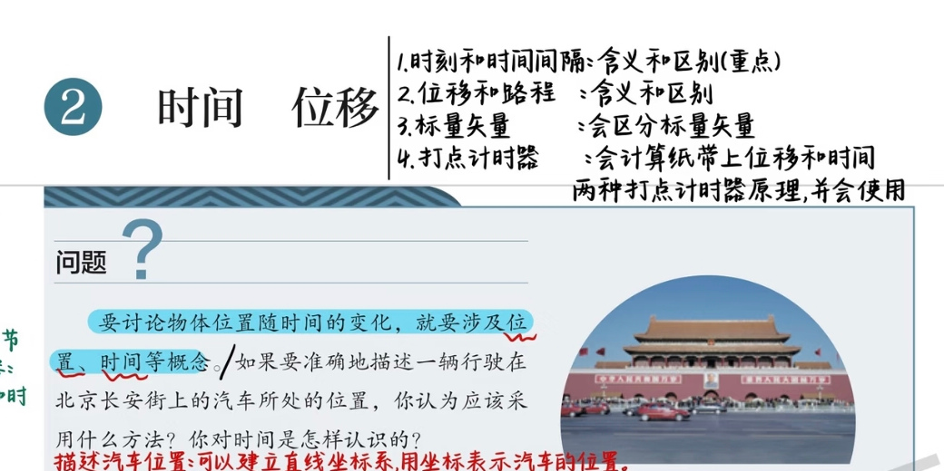
02
01 · 情境导入
如果要准确描述一辆车的运动，我们需要什么？
问
先问两个问题
① 在什么时候？ ② 在哪里？
时
时间
位
位置
一个瞬间 还是一段过程？
需要参考系 和坐标来表达
本节主线：生活语言 → 坐标语言 → 图像语言 → 实验数据
第一章 运动的描述 · 1.2 时间和位移

Slide 3
03
02 · 学习目标
今天下课时，你应该能做到这四件事
01
02
03
04
辨析
建模
读图
测量
时刻 vs 时间间隔 路程 vs 位移
建立一维坐标系 读写位置坐标
从 x-t 图像读位置、相遇 理解斜率与速度
会算打点时间 会读纸带位移
一条原则：先规定参考系与正方向，再描述物理量。
第一章 运动的描述 · 1.2 时间和位移

Slide 4
04
03 · 时间
时刻是“点”，时间间隔是“线段”
时间轴：箭头表示时间增大的方向
8:00
8:45
9:00
8:00—8:45：45 min（时间间隔）
点
时刻
线
时间间隔
某一瞬间；状态量；没有“长短” 例：8时上课、8时45分下课
两个时刻之间的一段过程；有长短 例：从8时到8时45分，共45 min
第一章 运动的描述 · 1.2 时间和位移

Slide 5
05
04 · 课堂辨析
把日常表达“翻译”成物理语言
第4 s末
时刻
与第5 s初是同一时刻
第5 s内
时间间隔
从第4 s初到第5 s末，共1 s
前3 s内
时间间隔
从0时刻到第3 s末
第5 s末
时刻
时间轴上用一个点表示
口诀：看到“某时刻 / 初 / 末”先想点；看到“经过 / 用时 / 内”先想线段。
第一章 运动的描述 · 1.2 时间和位移

Slide 6
06
05 · 空间描述
位置不是“感觉”，而是坐标系中的一个数
一维坐标系三要素
x
位置 x
物体在某时刻所处的空间点 用该点的坐标表示
例
例：岗亭为原点，向东为正
x=+30 m：岗亭以东30 m x=−20 m：岗亭以西20 m
−20 m
O / 0
+30 m
原点 O
正方向 →
单位长度
正方向是人为规定的，关键是“先规定，再使用”。
第一章 运动的描述 · 1.2 时间和位移

Slide 7
07
06 · 路程与位移
路线可以不同，初末位置决定的位移只有一个
初位置
位移 Δx
路程 s₁ / s₂
末位置
教材路线图：北京 → 重庆
位移与路径无关；路程随路线改变，且 s ≥ |Δx|
第一章 运动的描述 · 1.2 时间和位移

Slide 8
08
07 · 标量与矢量
数字之外，还要问一句：方向呢？
量
标量 Scalar
向
矢量 Vector
只有大小，没有方向 路程 s · 温度 · 质量 · 时间 路程恒有 s≥0
既有大小，又有方向 位移 Δx · 速度 · 力 一维中：正负号表示方向， 绝对值表示大小
Δx = −3 m 不是“负的长度”，而是：大小 3 m，方向沿 x 轴负方向。
第一章 运动的描述 · 1.2 时间和位移

Slide 9
09
08 · 直线位移
位移 = 末位置坐标 − 初位置坐标
公式
←
方向
Δx = x₂ − x₁
Δx<0：沿 x 轴负方向
| |
大小
|Δx|=3 m
A x₁=+5 m
B x₂=+2 m
记
提醒
Δx = 2 − 5 = −3 m
坐标要带正负号 顺序不能颠倒
第一章 运动的描述 · 1.2 时间和位移

Slide 10
10
09 · 练一练
先画坐标轴，再写“末 − 初”
物体从 x₁ = −4 m 运动到 x₂ = +6 m，求位移及方向。
−4 m
+6 m
Δx = (+6) − (−4) = +10 m
方向：沿 x 轴正方向；大小：10 m
第一章 运动的描述 · 1.2 时间和位移

Slide 11
11
10 · X-T 图像
把“位置随时间变化”画出来
x / m
A
点 A
某时刻、某位置
B
k
斜率 k
C
k=Δx/Δt，表示速度
A
↪
拐点 C
运动方向可能发生改变
t / s
注意：x-t 图像不是物体在空间中的运动轨迹。
第一章 运动的描述 · 1.2 时间和位移

Slide 12
12
11 · 读图任务
四个信息点，读懂一张 x-t 图像
① 纵截距
② 横截距
t=0 时的初始位置 x₀
到达 x=0 的时刻
③ 交点
④ 斜率
同一时刻、同一位置——相遇
正负看方向，绝对值看快慢
同一时刻比较“位置”，同一物体比较“斜率”。
第一章 运动的描述 · 1.2 时间和位移

Slide 13
13
12 · 测量运动
用“固定时间间隔 + 位置记录”捕捉运动
共同原理
磁
电磁打点计时器
约8 V 交流 · 复写纸 50 Hz → T=0.02 s
相同时间间隔 连续留下点迹 点间距离反映位移
火
电火花计时器
频闪照相：固定频率闪光， 一张照片记录多个位置。
220 V 交流 · 墨粉纸 50 Hz → T=0.02 s
教材实物图：电磁 / 电火花打点计时器
测量的核心：把“看不见的时间”变成“数得出的点”。
第一章 运动的描述 · 1.2 时间和位移

Slide 14
14
13 · 仪器比较
两种打点计时器：周期相同，留下点迹的方式不同
仪器
电源与频率
打点周期
介质 / 点迹
电磁打点计时器
约8 V 交流，50 Hz
0.02 s
振针在复写纸上连续打点
电火花计时器
220 V 交流，50 Hz
0.02 s
电火花在墨粉纸上留下点迹
T = 1/f = 1/50 s = 0.02 s
第一章 运动的描述 · 1.2 时间和位移

Slide 15
15
14 · 纸带实验
规范操作：先通电，再拉动
1
2
3
4
5
固定仪器
安装纸带
接通电源
断电取带
测量记录
穿好纸带
压在复写纸/墨粉纸下
稳定后水平拉动
选清晰点作起点
尺量位移，表格记数据
关键提醒：电源应先接通再拉纸带；纸带要水平、点迹要清晰。
第一章 运动的描述 · 1.2 时间和位移

Slide 16
16
15 · 数据处理
数出 n 个点，只有 n−1 个时间间隔
纸带点迹（示意）
t
时间
t=(n−1)T
算
本例
(8−1)×0.02=0.14 s
1
2
3
4
5
6
7
8
8 个点 → 7 个间隔
x
位移
用刻度尺量起点到终点
第一章 运动的描述 · 1.2 时间和位移

Slide 17
17
16 · 实验记录
原始数据要如实记录，异常现象要能解释
终点点号 n
间隔数 n−1
时间 t/s
位移 x₀/m
备注
2
1
0.02
3
2
0.04
4
3
0.06
点迹模糊？
电压过低
振针过高
纸带过松
纸带未压好
第一章 运动的描述 · 1.2 时间和位移

Slide 18
18
17 · 知识结构
从“时间”到“位移”，再到“图像与实验”
时间
空间
变化
图像
时刻 · 时间间隔
坐标系 · 位置 x
路程 s · 位移 Δx
x-t · 斜率=速度
测量
频闪 · 打点纸带
一条原则：先规定参考系和正方向，再描述物理量。
第一章 运动的描述 · 1.2 时间和位移

Slide 19
19
18 · 出口条
离开教室前，请完成这 5 个小问题
① “第6 s末”和“第7 s初”是同一时刻吗？
② x₁=−4 m 到 x₂=+6 m，位移是多少？
③ 绕一周回到原点，路程与位移分别怎样？
④ x-t 图像交点、斜率分别表示什么？
⑤ 数到第8个点，50 Hz，经历多长时间？
答案关键词：是；+10 m；s>0、Δx=0；相遇、速度；0.14 s
第一章 运动的描述 · 1.2 时间和位移

Slide 20
课后延伸 · 把生活拍成一张 x-t 图
用手机固定时间间隔拍摄小球或玩具车的运动
下节课：用纸带实验数据，与照片数据“对照验证”。
光谷二高 · 高一年级物理

